Slide 1

Personalized Cross-Silo Federated Learning on Non-IID Data
TSMC
Yutao Huang, Lingyang Chu, Zirui Zhou, Lanjun Wang,
Jiangchuan Liu, Jian Pei, Y ong Zhang
Swarm Intelligence
AAAI2021

Slide 2
一、 背景
经典的联邦学习方法是从客户端模型中聚合得到一个全局模型，但这种方法高度依赖于数据IID分布。然而在现实场景中很多数据分布是Non-IID的。我们认为瓶颈在于错误地假定了一个全局模型可以适应所有客户端。因此，我们提出FedAMP。

Slide 3
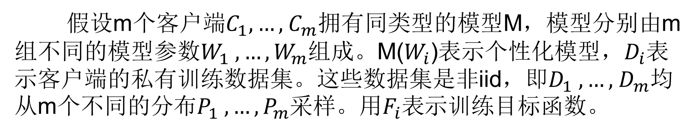
二、 建模
假设m个客户端$C_{1},…,$ $C_{m}$拥有同类型的模型M，模型分别由m组不同的模型参数$W_{1} {,…,W}_{m}$组成。M($W_{i}$)表示个性化模型$，D_{i}$表示客户端的私有训练数据集。这些数据集是非iid，即$D_{1} ,…,$ $D_{m}$均从m个不同的分布$P_{1} ,…,P_{m}$采样。用$F_{i}$表示训练目标函数。

Slide 4
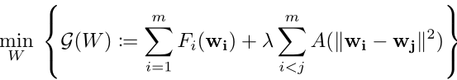
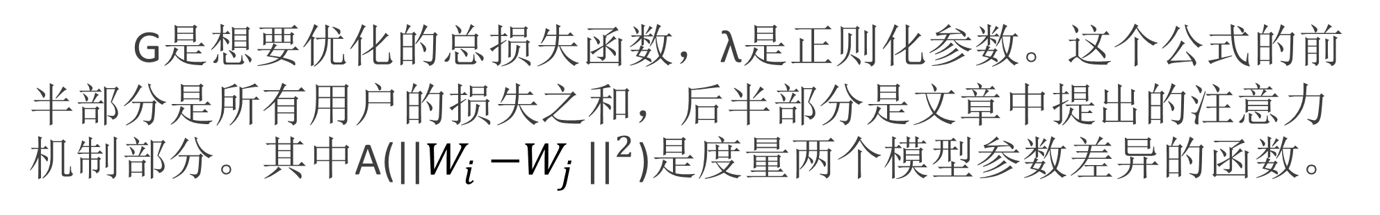
二、 建模
我们将个性化联邦学习问题表述为
G是想要优化的总损失函数，λ是正则化参数。这个公式的前半部分是所有用户的损失之和，后半部分是文章中提出的注意力机制部分。其中A(${||W_{i}{−W}_{j}||}^{2}$)是度量两个模型参数差异的函数。

Slide 5



三、第一种方法—不考虑隐私的通用方法
将优化问题重写为
在第 K次迭代，首先通过梯度下降计算一个中间矩阵，来优化A(W)
通过计算下式优化F(W)
通过交替优化A(W)和F(W) ，直到收敛。
Notes:
α_𝑘> 0为梯度下降的步长, 𝑊^(𝑘−1)表示第(k−1)次迭代后的矩阵W。

Slide 6
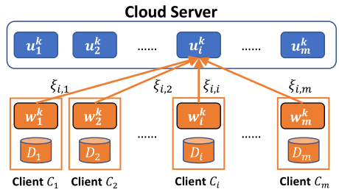
四、第二种方法- FedAMP
为了在不侵犯客户端数据隐私的情况下进行个性化联邦学习，我们提出FedAMP，该框架允许每个客户端拥有一个本地个性化模型。云服务器上为每个客户端维护一个云模型，并通过将每个客户端的个性化模型作为消息，传递给具有相似模型参数的云模型。FedAMP通过其接收的所有消息的组合来更新每个客户端的云模型。

Slide 7
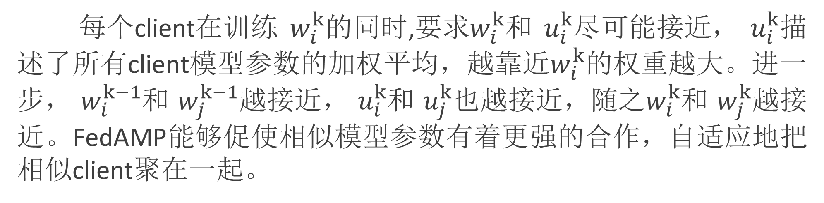
四、第二种方法- FedAMP
每个client在训练 $w_{i}^{k}$的同时,要求$w_{i}^{k}$和 $u_{i}^{k}$尽可能接近， $u_{i}^{k}$描述了所有client模型参数的加权平均，越靠近$w_{i}^{k}$的权重越大。进一步， $w_{i}^{k−1}$和 $w_{j}^{k−1}$越接近， $u_{i}^{k}$和 $u_{j}^{k}$也越接近，随之$w_{i}^{k}$和 $w_{j}^{k}$越接近。FedAMP能够促使相似模型参数有着更强的合作，自适应地把相似client聚在一起。

Slide 8

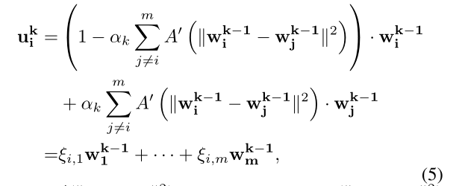
四、第二种方法- FedAMP
可以重新为

Slide 9
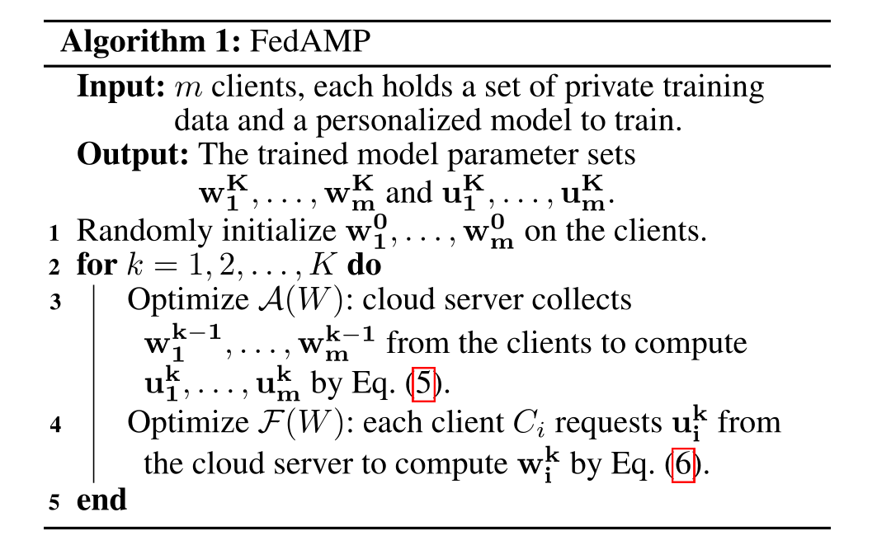
四、第二种方法- FedAMP

Slide 10
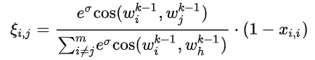
五、 第三种方法—HeurFedAMP
由于在参数较多的情况下，计算欧氏距离维数过高，因此使用余弦距离代替。

Slide 11
六、实验
我们使用了四个数据集，MNIST、FMNIST（FashionMNIST）、EMNIST（扩展MNIST）和CIFAR100。
对于每个数据集，我们应用三种不同的数据设置：1）IID数据设置，在不同的客户机上均匀分布数据；2） 病理性非IID数据设置，以非IID方式划分数据集，使每个客户端包含两类样本，并且客户端的私有数据之间不存在分组相似性；3）一种实用的非IID数据设置，首先将客户机划分为多个组，然后以这样的方式将数据样本分配给客户机：同一组中的客户机具有相似的数据分布，不同组中的客户机具有不同的数据分布，每个客户机具有来自所有类的数据，每个客户机的样本数对于不同的组是不同的。
Notes:
与病理性非IID数据设置相比，实际的非IID数据设置更接近现实，因为在实践中，参与个性化联合学习过程的每个公司通常都有来自大多数类别的数据，并且一个子集团公司可能具有类似的数据分布，这些分布不同于该子集团以外公司拥有的数据。
具体来说，第一组由0-9个客户端组成，其中每个客户端有1000个来自主要类的训练样本，数字标签从“0”到“9”。第二组由10-35个客户组成，每个客户有700个训练样本，来自从“A”到“Z”的主要大写字母类。第三组由36-61个客户组成，每个客户有400个训练样本，来自从“a”到“z”的主要小写字母类。

Slide 12
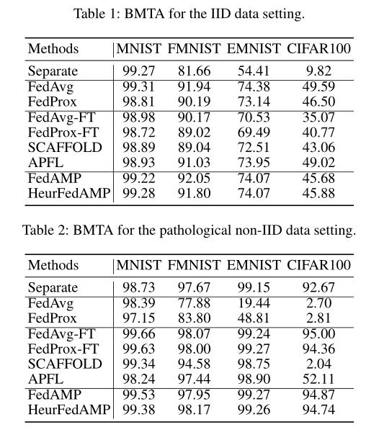
六、实验
Notes:
最佳平均测试精度（BMTA）
FedAMP和HeurFedAMP、在MNIST、FMNIST和EMNIST上的性能也与FedAvg和FedProx相当。

Slide 13
六、实验
Notes:
FedAvg和FedProx在FMNIST和EMNIST上的性能退化很大，因为将在不同的非IID数据上训练的所有个性化模型进行全局聚合。FedAMP和HeurFedAMP的良好性能是通过自适应地促进客户端之间的成对协作而实现的，无需使用单个全局模型。由于FedAMP和HeurFedAMP的个性化云模型只聚合了客户端的相似个性化模型，因此它们稳定地收敛，而不会受到不同个性化模型全局聚合所导致的不稳定影响。

Slide 14
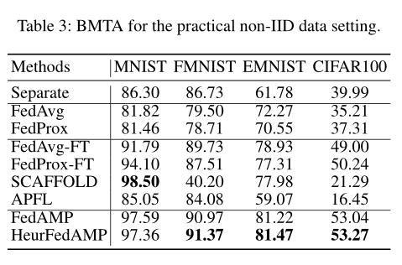
六、实验

Slide 15
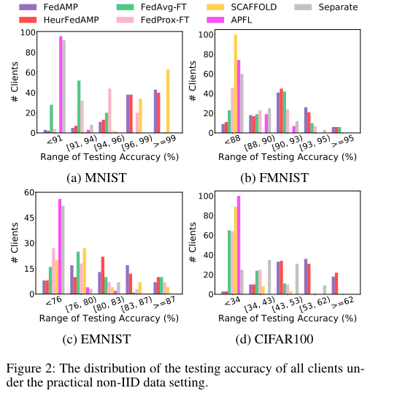
六、实验
Notes:
为了详细评估所有方法的个性化性能，我们分析了每个客户拥有的个性化模型的测试准确性（图2）。

Slide 16
Thank You.
TSMC
Shiqi Zhang
Swarm Intelligence
15842235166
zhangshiqi123@dlmu.edu.cn
Notes:
P108

